Slide 1
App hỗ trợ tập gym
Báo cáo cuối kì:
Lập trình android
GVHD: TRẦN VĂN ĐỊNH

Slide 2

Nhóm 11
Trần Kiện Khang 19110375
Lê Thị Minh Nguyệt 19110413
Nguyễn Văn Phú 19110430

Slide 3
01 – Giới thiệu
02 – Class Diagram
03 – Kết luận
04 – Giao diện
NỘI DUNG

Slide 4
01
GIỚI THIỆU VỀ ĐỀ TÀI

Slide 5
Mục tiêu phát triển
Xây dựng một app Hỗ trợ tập gym đơn giản, thân thiện, dễ sử dụng cho phép người dùng dễ dàng theo dõi quản lý việc tập luyện mỗi ngày của mình một cách thuận tiện và hợp lý. App được thiết kế với giao diện hài hoà dễ sử dụng.

Slide 6
Đặc tả yêu cầu
App được xây dựng phục vụ người dùng quản lý việc tập luyện hằng ngày:
-Theo dõi bài tập
-Tạo các bài tập tùy chỉnh
-Tạo bình luận bài tập
-Thêm/ Sửa, xóa bài tập
-Phân tích cơ bản về dữ liệu tập luyện
-Thống kê biểu đồ
-Trực quan hóa dữ liệu tập luyện
-Khối lượng, thực tế, ước tính và theo dõi số liệu thống kê khác
-Hẹn giờ nghỉ ngơi
-Reset/ sao lưu dữ liệu

Slide 7
Mô tả ứng dụng
Tên dự án: App hỗ trợ tập gym DiaryGym
Môi trường phát triển (IDE): Android Studio
Máy ảo: PIXEL 3 API 28
Ngôn ngữ lập trình: Java
Database: SharedPreferences
Minimum SDK: API 21 Android 5.0 Lolipop

Slide 8
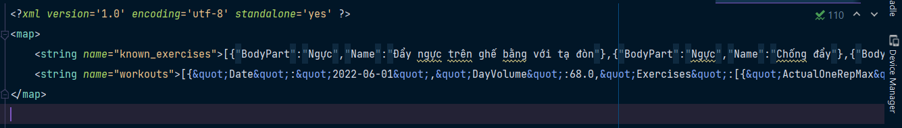
Tại sao lại sử dụng SharedPreferences
SharedPreferences là một Framework, nói đúng hơn là một tính năng giúp bạn lưu giữ liệu dưới dạng khoá-giá trị (key –value). Vì vây nó có giới hạn là có kích thước 8192 ký tự
Ưu điểm:
Truy xuất nhanh
Dễ hiểu và lập trình

Slide 9
02
CLASS DIAGRAM

Slide 10
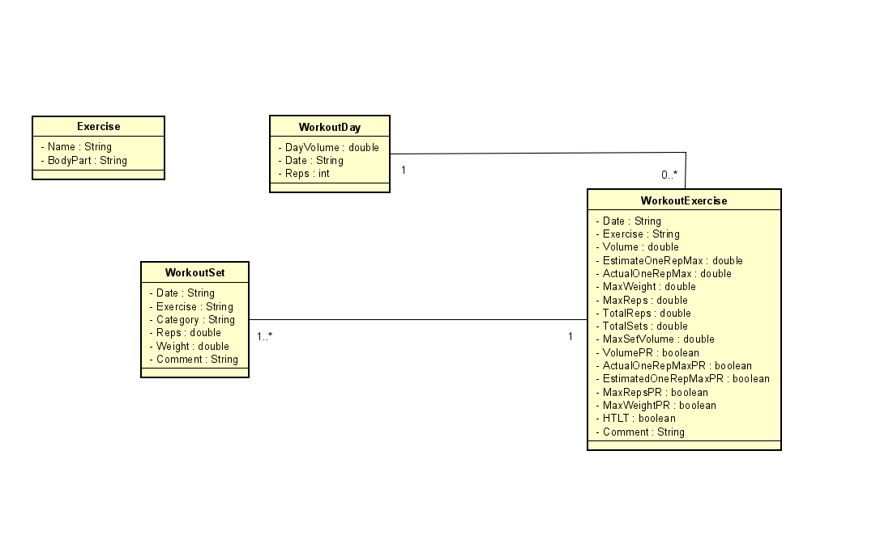
Class diagram

Slide 11
03
KẾT LUẬN

Slide 12
Ưu điểm
Giao diện dễ sử dụng
Code chạy nhanh ít lỗi
App sử dụng đúng mục đích yêu cầu đưa ra

Slide 13
Hạn chế
Còn một số chức năng chưa hoàn thiện
Chưa hiển thị được bài tập theo từng nhóm cơ nhỏ trên cơ thể
App offline
Lưu trữ dữ liệu chưa được cá nhân hóa

Slide 14
Hướng phát triển
- Nghiên cứu tìm hiểu thực tế để phát triển các tính năng mới phù hợp với xu thế hiện nay như kết nối với smartwatch, đồng bộ với Google Fit, thêm chức năng quản lý việc ăn uống, tính lượng calo…
- Tìm hiểu cách cài đặt chương trình để người dùng có thể sử dụng một cách tiện lợi nhất.
- Thiết kế cơ sở dữ liệu bảo mật hơn
- Có thêm chức năng để các người dùng có cùng sở thích tập gym dễ kết nối với nhau hơn

Slide 15
04
Một số giao diện cơ bản

Slide 16
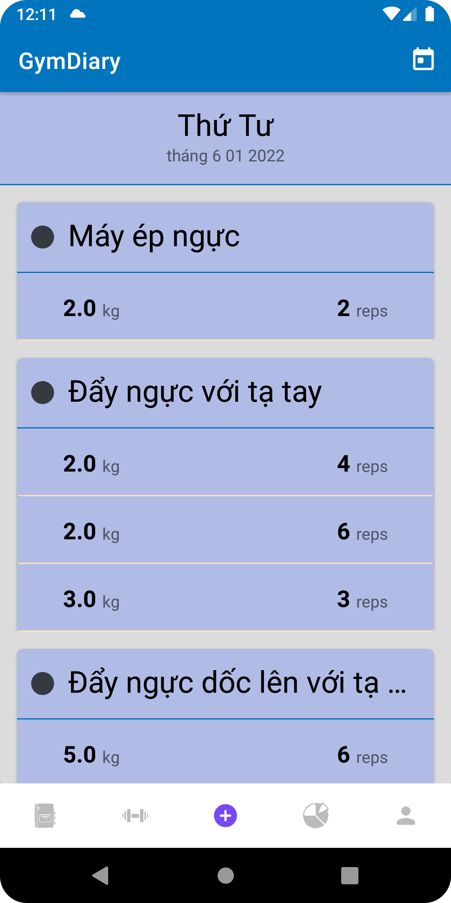
Bài tập trong ngày

Slide 17
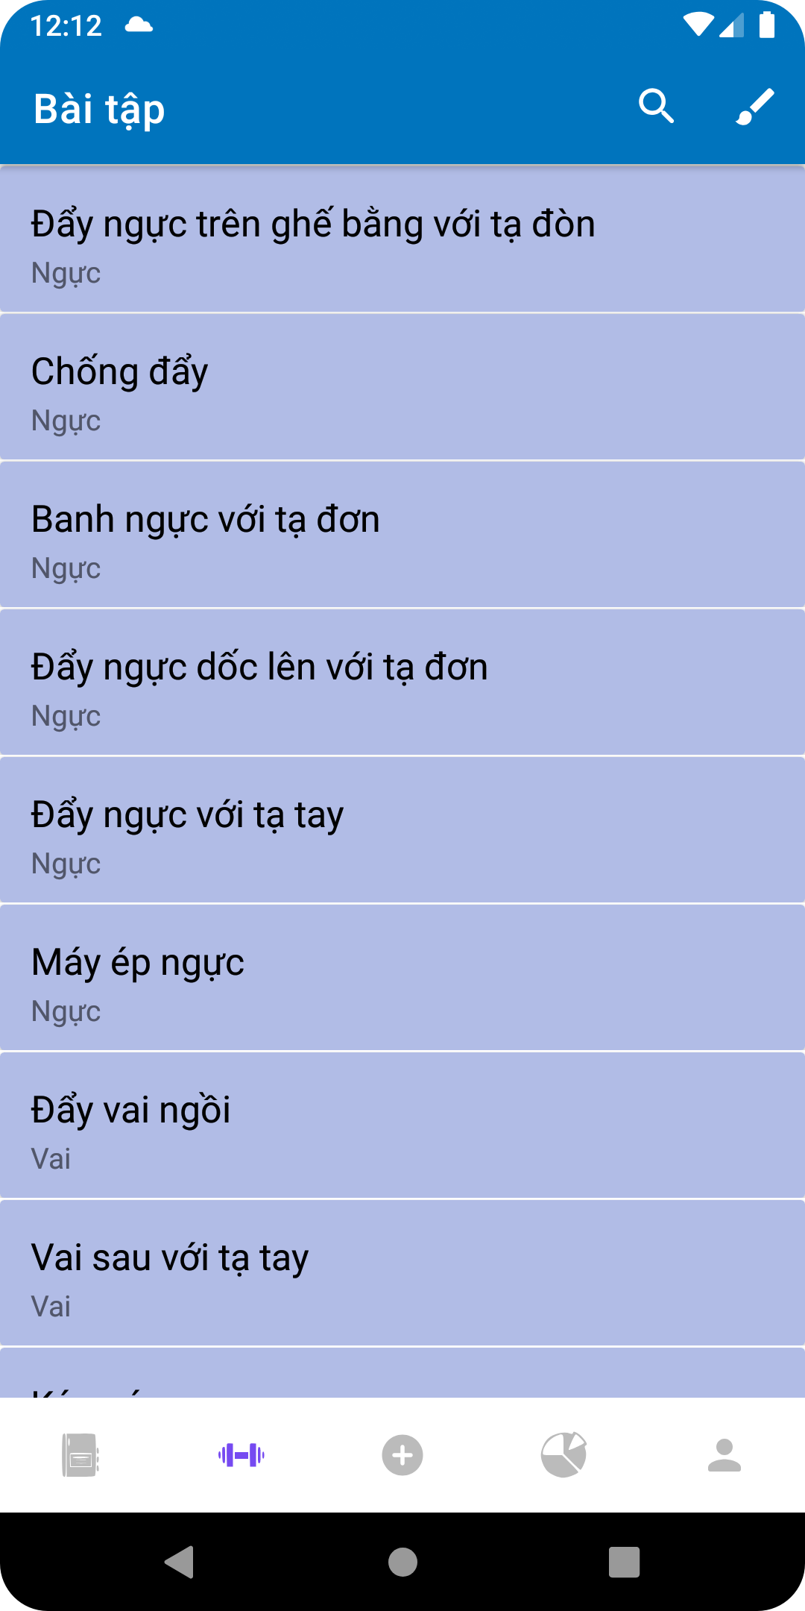
Các loại bài tập

Slide 18
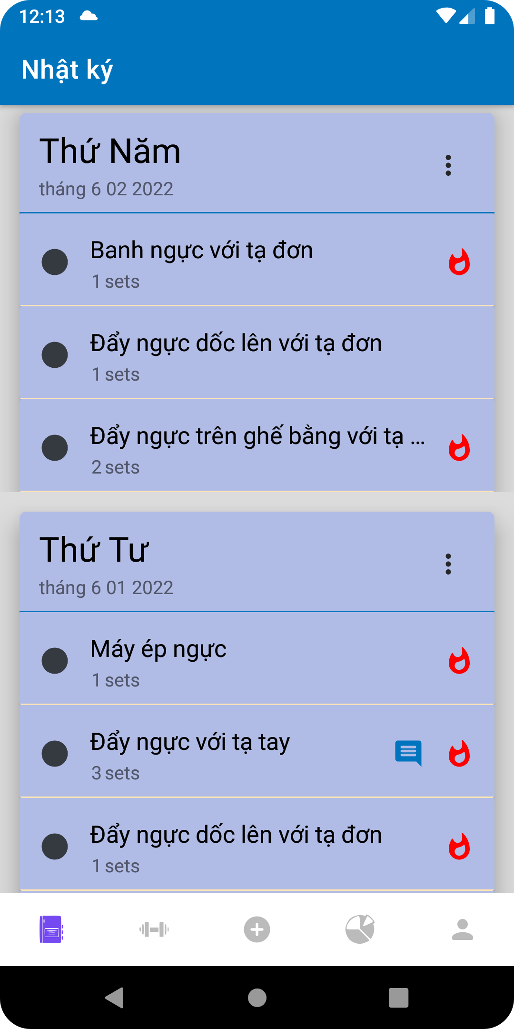
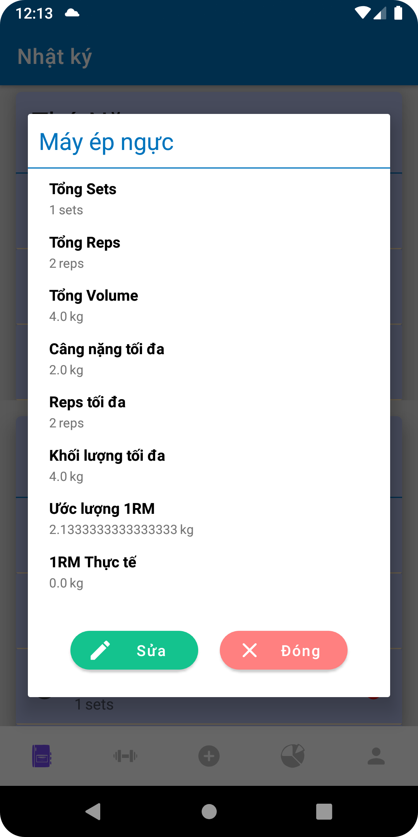
Nhật ký bài tập

Slide 19
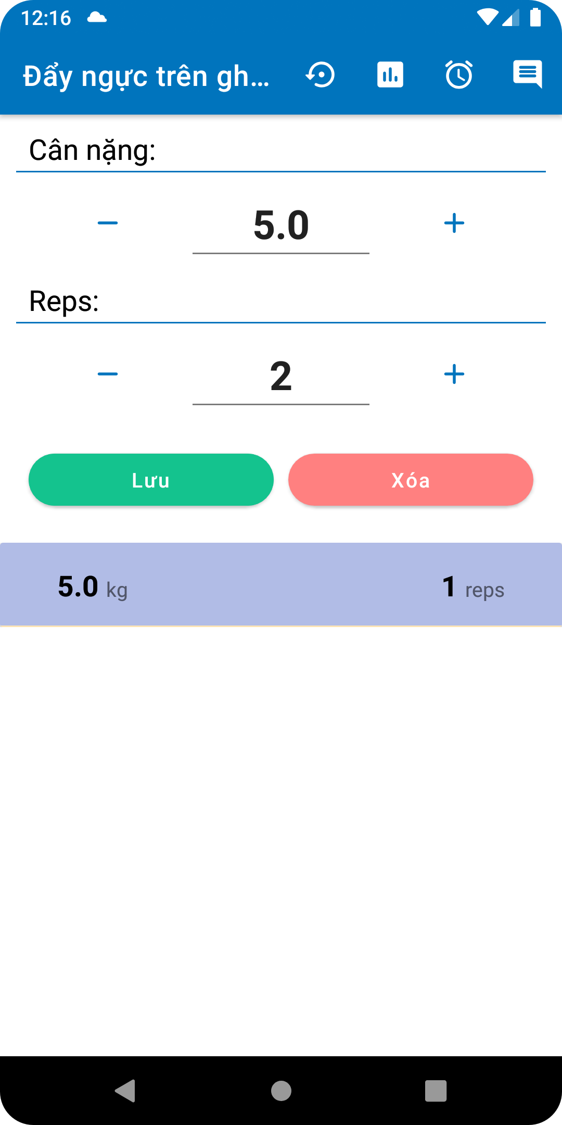
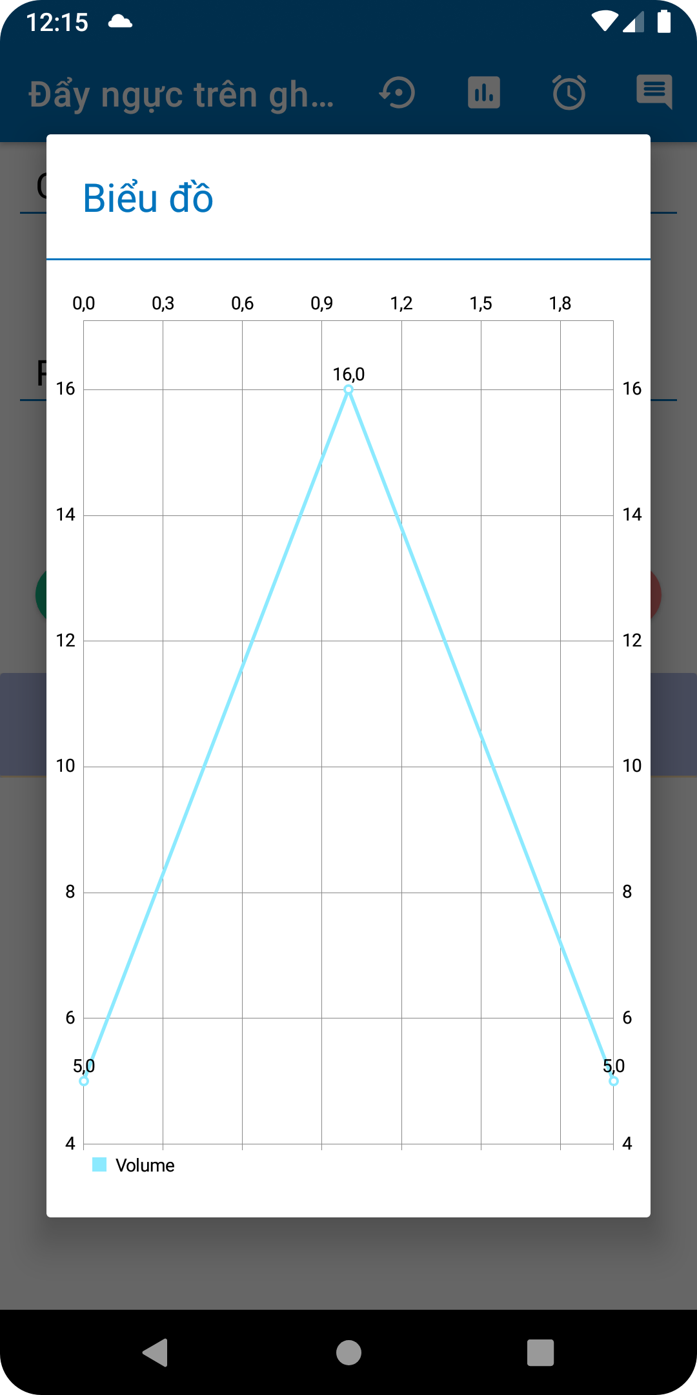
Biểu đồ của một bài tập

Slide 20
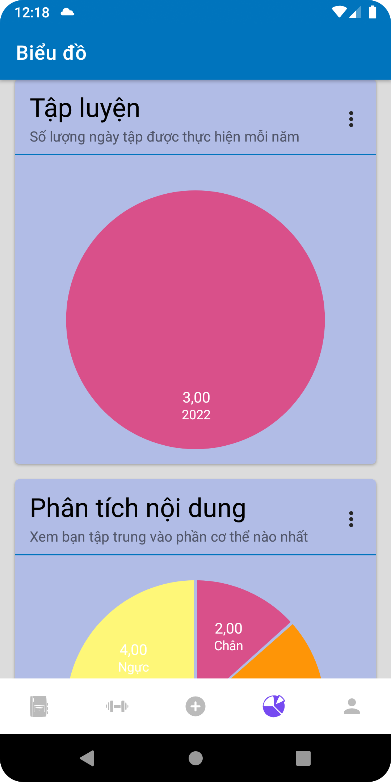
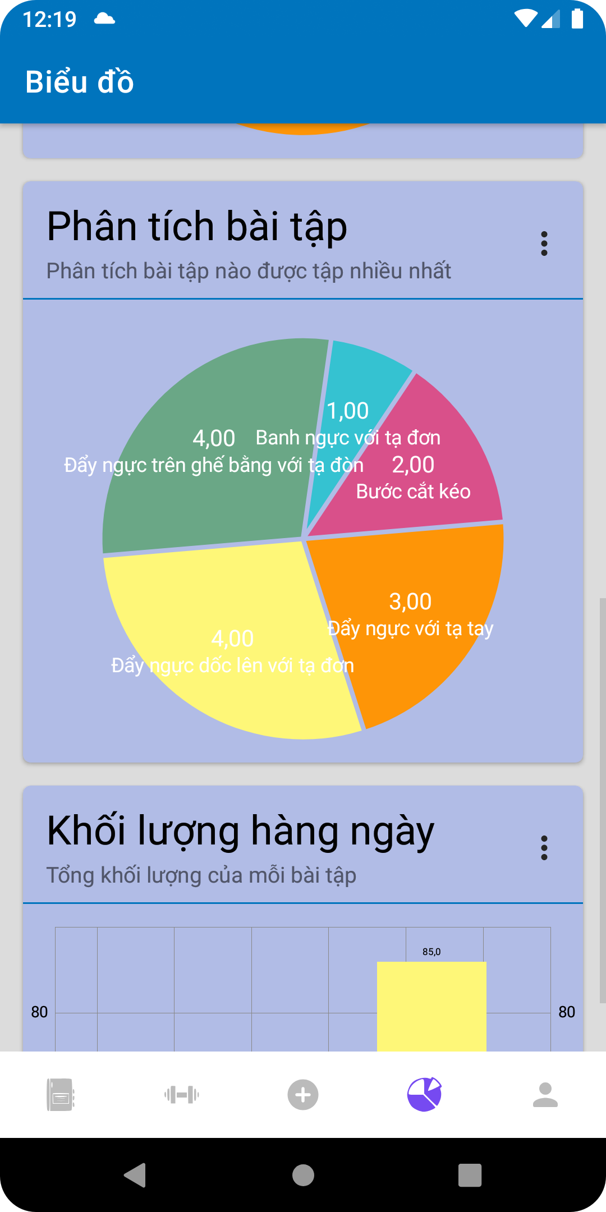
Biểu đồ tổng quát

Slide 21
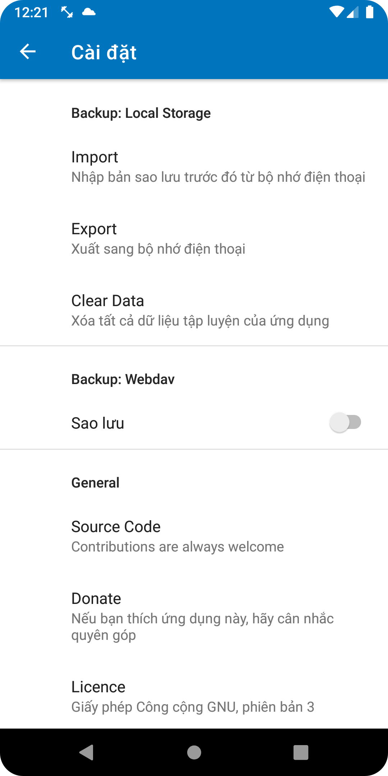
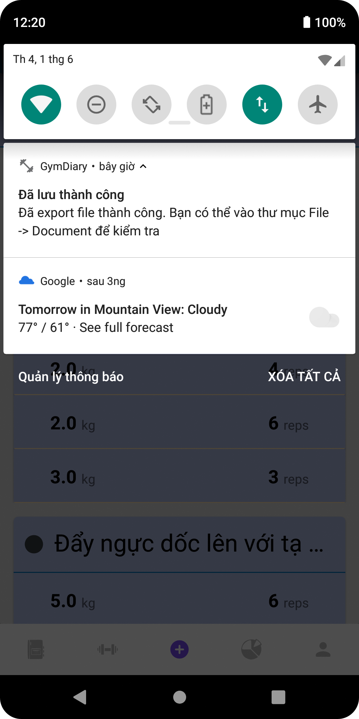
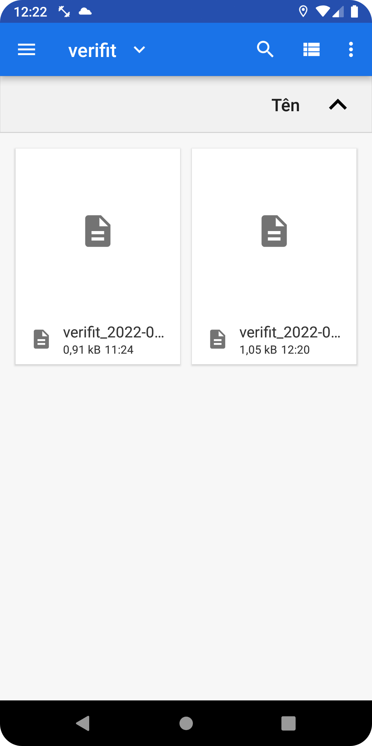
Import/Export dữ liệu

Slide 22
Thank you!
Do you have any questions?

